Slide 1
Millî Eğitim Sayı 198 Bahar/2013 97 OKULDA DEĞER EĞİTİMİ VE HİKÂYELER
2017-2018 Eğitim Öğretim Yılı Haziran Dönemi Seminer Çalışması
Yasin Cepeci

Slide 2
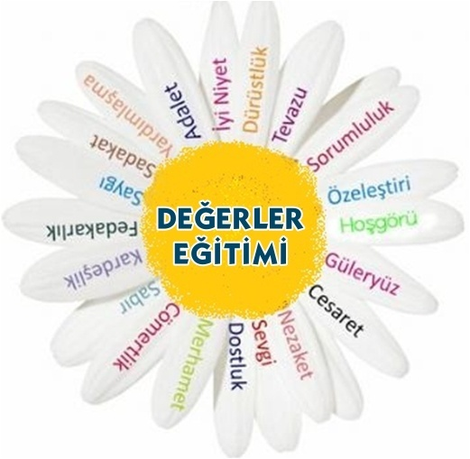
Özet Okullar, öğrencileri bilgiyle donatmanın yanı sıra onları erdemli bir insan olarak yetiştirme ve kişilik gelişimlerini sağlama görevi olan örgütlerdir. Bu nedenle okullarda öğretim kadar eğitime de önem verilmelidir. İnsanın davranışları değerleri doğrultusunda şekillenir. Okullar davranış kazandırma ya da davranışı istendik yönde değiştirme görevi yapar. Bunu yaparken bireylerin kişiliğini oluşturan değerleri de verebilmelidir. Değer eğitimi, öğrencinin değerli davranış ve insan modellerini örnek alması yoluyla eğitilmesini içerir. Bu nedenle okul ortamlarının öğrencilerin örnek oluşturacak şekilde düzenlenmesi gerekir. Ayrıca öğrencilerin değerleri soyut olmaktan çıkarıp somutlaştırmalarına yardımcı olmak adına hikaye anlatımı, gibi yöntemler kullanılabilir. İyi bir değer eğitimi ile okullar, sorumluluk, çok çalışma, dürüstlük, nezaket gibi erdemlerin yer aldığı bir topluluk olabilir. Bu makalede, okulda değer eğitiminin önemi tartışılarak, bu bağlamda değer eğitimine ilişkin çıkarsamalara ve bazı önermelere yer verilmiştir. Anahtar Sözcükler: Değer, okulda değer eğitimi, hikaye, etik

Slide 3
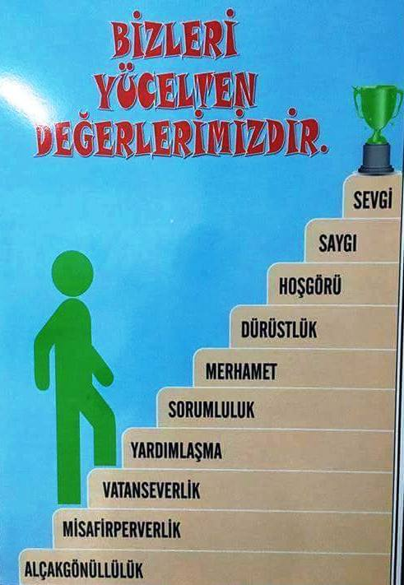
Gi riş Her toplumun geleceği çocuklardır. Çocuğun erdemli bir insan olarak toplumda yerini alması, en az iyi bir öğrenimden geçip başarılı olması kadar önemsenir. Erdemler hemen her toplumda ulaşılmaya çalışılan yüce değerler olarak bilinir. Doğruluk, büyüklere saygı, görgü kurallarına uyma, küçüklere ve güçsüzlere yardım, hak gözetme, her yerde ve her çağda aranan nitelikler olmuştur. Toplumsal yaşamın düzenli gitmesi için yasalara uymak yetmez. Ortak değerlerin, birleştirici gücüne de gereksinim vardır. Başka bir deyişle, insancıl değerler olmadan toplum çarkı dönmez (Yörükoğlu, 2003, 221).

Slide 4

Okullar çocuğun erdemli bir kişi olması, insancıl değerleri taşıması konusunda bir takım görevleri yerine getirmesi beklenilen örgütlerdir. Bu makalede değer eğitiminde okul içinde yönetici ve öğretmenlerin davranış ve tutumlarının önemine değinilmesinin yanı sıra, değer eğitimde hikayelerin kullanılmasının yararı üzerinde durulmaktadır.

Slide 5

Değer Değer kelimesi, Türkçe Sözlükte “üstün ve yararlı nitelik” olarak tanımlanmaktadır (TDK, 2005, 483). Dürüst bir yaşama yön veren değerler, ulaşılmak istenen idealler olup, olması gerekeni ifade ederler. Bireyin işinin ve günlük yaşamının temel bir parçası olan ve onun yaşamına anlam kazandıran idealler, tercihler, kararlar ve davranışlarına yol gösteren inançlar ve kanaatlerdir (Özgener, 2004,126-127; Robbins, 1994, 12; Erdem, 2003, 56).

Slide 6
İnsana özgü, insanı insan yapan ve onu diğer canlılardan ayıran bir nitelik taşıyan değerler aynı zamanda insanın amaçlarına uygun tarzda kendini gerçekleştirebilecek duruma gelmelerine de yardımcı olmakta (Kuçuradi, 1995, 8), hayata bir anlam katmakta, hayatın, dürüstlük, hoşgörü, iyilik, merhamet gibi yanlarını çoğaltmaktadır. Bunlar ise toplumsallaşmayı ve toplumla uyumu beraberinde getirmektedir (İnsani Değerler Rehberi, 1996, 6; Parashar, Dhar ve Dhar, 2004).

Slide 7
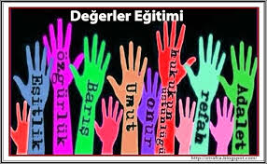
Davranış, kişinin değerleri doğrultusunda şekillenir. Değerlerle ilgili yapılan araştırmada, eğitim alanında yayınlanmış olan kaynaklar tarandığında, özellikle “sorumluluk, eşitlik, adalet, özgürlük, hoşgörü, saygı, güdüleme, güven, bağlılık, özerklik, hırs, doğruluk, cesaret, saygı, kendine güven, hoşgörü, yardımseverlik, dürüstlük, sevgi, başarı” gibi değerlerin öne çıktığı görülmektedir

Slide 8
Okulda Değer Eğitimi Değerler eğitiminde insanın değerlerinin yaşantı ve eylemlerle bağlantılı olup kişinin ilişkilerinde belirleyici bir rol oynadığı; böylece de sevgi, saygı, dürüstlük, güven, özgürlük, doğruluk gibi etik değerlerin korunduğu kişi yaşantı ve eylemlerinin değerli kişi yaşantı ve eylemleri haline geleceği irdelenip, her koşulda değerlerin bilgisini de hesaba katarak eylemde bulunmanın önemi vurgulanır

Slide 9
Değerlerle ilgili belirlenmiş bazı özellikler aşağıdaki gibi sıralanabilir.
• İçten bir güç olarak bireysel davranışları etkiler.
• Yaşamda ikilemde kalma durumunda karar vermeyi kolaylaştırır.
• Toplum ya da bireyler tarafından benimsenen birleştirici olgulardır.
• Bireysel algı ve gerçeğin yorumlanmasını etkiler.
• Davranışları kontrol etmeyi sağlar.
• Zaman içinde çeşitli etmenlere ve bireylere göre değişebilir.
• Kişi ya da toplumların istek ve amaçlarını temsil eder.
• Duygu yüklüdür, düşünce ve anlayışa güç verir, davranışları yönlendirir.
• İnsan kişiliğinin etik, sosyo-konomik, zihinsel, politik, fiziksel, estetik, dinsel gibi çeşitli boyutlarını içerir.

Slide 10
Anne babalar çocuklarının etik alandaki eğitiminden birinci derecede sorumluyken, ailenin ardından okul da toplumsal değerleri öğreten önemli bir kurum olarak karşımıza çıkmaktadır. Okulda değerler eğitimi vatandaş yetiştirme süreci içinde gerçekleşmektedir. Bu süreçte öğretmenler bilinçli ya da bilinçsizce, değerleri öğrencilerine aktarırlar (Coombs-Richardson ve Toison, 2005). Öğrencilerin iyi birer vatandaş ve karakterli birer birey haline gelmeleri için onlara yardım etmeye ön ayak olmak okulun sorumluğudur (Ryan, 1993; Dağdelen, 1999, 22). Okulun, eğitim öğretim hedefleri ve değerleri ile öğrencilerin hedef ve değerleri arasındaki ilişkinin tutarlılık düzeyi hedeflere ulaşma düzeyini etkiler (Ertürk, 1982; Varış, 1981).

Slide 11
Türk Milli Eğitim sisteminin genel amaçlarına bakıldığında öğrencilere kazandırılması gereken birçok değer göze çarpmaktadır. Bireyleri “Beden, zihin, ahlâk, ruh ve duygu bakımlarından dengeli ve sağlıklı şekilde gelişmiş bir kişiliğe ve karaktere, hür ve bilimsel düşünme gücüne, geniş bir dünya görüşüne sahip, insan haklarına saygılı, kişilik ve girişime değer veren, topluma karşı sorumluluk duyan, yapıcı, yaratıcı ve verimli kişiler olarak yetiştirmek” gibi birçok değeri içeren ve “iyi insan”, “iyi vatandaş” yetiştirmek amacını taşıyan eğitim sistemi, değerlerin tüm eğitim basamaklarında öğrenciye kazandırılması beklentisi taşımaktadır. Bu nedenle tek bir derste değerleri işlemenin ötesinde, her derste değerlerin ortaya konulduğu, sonuçlarının tartışıldığı ortamların oluşturulması önemlidir.

Slide 12

Bir çocuğun öğretmeni, birçok ahlaki özellikler bakımından ona örnek olur. Eğer öğretmen diğer çocuklara karşı saygılı ve kibar davranıyorsa, çocuklar da bu bakımdan öğretmeni taklit ederler. Öğretmen çocuğun hata ve kusurlarını hoşgörüyle karşılayabiliyorsa, çocuğun da başkalarının kusurlarını hoş görmesi beklenebilir

Slide 13
Ryan ve Bohlin (1999), öğretmenlerin sınıflarında iyi karakter eğitimcileri olmaları için yedi tane yeterlilik alanına sahip olmaları gerektiğini ileri sürerler:
1. Öğretmenler iyi karaktere ve karakter oluşturmaya örnek olabilmelidir.
2. Öğretmenler, öğrencilerinin karakter gelişimini mesleki bir sorumluluk ve öncelik haline getirmelidir.
3. Öğretmenler öğrencileri ile hayattaki doğrulara ve yanlışlara ilişkin konu- şabilmelidir.
4. Öğretmenler çeşitli etik konularda kendi konumlarını net biçimde tanımlayabilmeli; ama kendi görüş ve düşüncelerini öğrencilere yüklememelidir.
5. Öğretmenler başkalarının yaşantılarını anlayabilmeleri için çocuklara yardımcı olmalı, kendi dünyalarından çıkarak başkalarının dünyasına girebilmelerini sağlamalıdır.
6. Öğretmenler kendi sınıflarında olumlu bir değerler sistemini, yüksek etik ilkelerinin bulunduğu ve herkesin birbirine saygı duyduğu bir ortamı oluşturabilmelidir.
7. Öğretmenler okulda ve toplulukta öğrencilere fedakar ve etik davranma deneyimi ve pratiği verecek faaliyetler sağlayabilmelidir.

Slide 14
Güvenin önemi ya da affetmenin erdemi nasıl öğretilebilir?
Yaşadığımız zorluklarla, umutsuzluğa kapılmadan ve bizi güçlendirecek fırsatlar olarak değerlendirip baş edebilir miyiz?
Sınıf içinde öğrencilerin zorluklar nedeniyle yılgınlığa düştükleri, mücadele etmekten vazgeçtikleri anlar olabilir.
Bu çalışmada, öğretmenlerin bu durumlarda öğrencilerini motive etmek adına, azimli olmanın, mücadeleden vazgeçmemenin önemine ilişkin yapacakları dakikalarca sürecek konuşma yerine yukarıda sözü edilen duyguları verebilecek bir hikaye anlatmaları önerilmektedir.
Aşağıda bu konuda örnek olabilecek bir hikaye verilmiştir.

Slide 15
Yolumuzdaki engeller
Eski zamanlarda bir kral, saraya gelen yolun üzerine kocaman bir kaya koydurmuş, kendisi de pencereye oturmuştu. Bakalım neler olacaktı?
Ülkenin en zengin tüccarları, en güçlü kervancıları, saray görevlileri birer birer geldiler, sabahtan öğlene kadar. Hepsi kayanın etrafından dolaşıp saraya girdiler. Pek çoğu kralı yüksek sesle eleştirdi.
Halkından bu kadar vergi alıyor, ama yolları temiz tutamıyordu. Sonunda bir köylü çıkageldi. Saraya meyve ve sebze getiriyordu. Sırtındaki küfeyi yere indirdi, iki eli ile kayaya sarıldı ve ıkına sıkına itmeye başladı.
Sonunda kan ter içinde kaldı ama, kayayı da yolun kenarına çekti. Tam küfesini yeniden sırtına almak üzereydi ki, kayanın eski yerinde bir kesenin durduğunu gördü. Açtı.. Kese altın doluydu. Bir de kralın notu vardı içinde..“Bu altınlar kayayı yoldan çeken kişiye aittir.” diyordu kral.
Köylü, bugün dahi pek çoğumuzun farkında olmadığı bir ders almıştı. “Her engel, yaşam koşullarınızı daha fazla iyileştirecek bir fırsattır…”

Slide 16
Affetmenin güzelliği
Bir lise öğretmeni bir gün derste öğrencilerine bir teklifte bulunur: “Bir hayat deneyimine katılmak ister misiniz?” Öğrenciler çok sevdikleri hocalarının bu teklifini tereddütsüz kabul ederler. “O zaman” der öğretmen. “Bundan sonra ne dersem yapacağınıza da söz verin” Öğrenciler bunu da yaparlar. “Şimdi yarınki ödevinize hazır olun. Yarın hepiniz birer plastik torba ve beşer kilo patates getireceksiniz!” Öğrenciler, bu işten pek birşey anlamamışlardır. Ama ertesi sabah hepsinin sıralarını üzerinde patatesler ve torbalar hazırdır. Kendisine meraklı gözlerle bakan öğrencilerine şöyle der öğretmen: “Şimdi, bugüne dek affetmeyi reddettiğiniz her kişi için bir patates alın, o kişinin adını o patatesin üzerine yazıp torbanın içine koyun.” Bazı öğrenciler torbalarına üçer-beşer tane patates koyarken, bazılarının torbası neredeyse ağzına kadar dolmuştur. Öğretmen, kendisine “Peki şimdi ne olacak?” der gibi bakan öğrencilerine ikinci açıklamasını yapar: “Bir hafta boyunca nereye giderseniz gidin, bu torbaları yanınızda taşıyacaksınız.

Slide 17
Yattığınız yatakta, bindiğiniz otobüste, okuldayken sıranızın üstünde? hep yanınızda olacaklar.” Aradan bir hafta geçmiştir. Hocaları sınıfa girer girmez, denileni yapmış olan öğrenciler şikayete başlarlar: “Hocam, bu kadar ağır torbayı her yere taşımak çok zor.” “Hocam, patatesler kokmaya başladı.
Vallahi, insanlar tuhaf bakıyorlar bana artık.” “Hem sıkıldık, hem yorulduk?” Öğretmen gülümseyerek öğrencilerine şu dersi verir: “Kalbimiz patates çuvalı gibidir. İçine ne kadar çok öfke, nefret kızgınlık doldurursanız o kadar ağırlaşır.
Daha sonra ise çürüyüp kokmaya başlar. Görüyorsunuz ki, affetmeyerek asıl kendimizi cezalandırıyoruz. Kendimizi ruhumuzda ağır yükler taşımaya mahküm ediyoruz.
Affetmeyi karşımızdaki kişiye bir ihsan olarak düşünüyoruz, halbuki affetmek en başta kendimize yaptığımız bir iyiliktir. İnsanları affedin….

Slide 18
sonuç
Okul, her şeyden önce değerlere dayalı olarak işleyen, aynı zamanda değer üreten bir örgüt olarak görülebilir. Okul yöneticilerinin ve öğretmenlerin etkili liderler olabilmeleri için gereken özellikler arasında iyi karakter özelliklerine sahip olmak (dürüst, bütünleştirici, cesaretli, içten olmak vb.) önemli bir yer tutmaktadır
İyi insan olma yolunda çocuğu geliştirme görevi taşıyan öğretmenler; sınıf içinde yaşanan olayları kendi yüklemelerinden uzak tutmak koşuluyla, tartışmaya açarak öğrencilerin doğru ve yanlış kavramlarını sorgulamalarını sağlayabilirler. Sınıf içinde ya da toplumda yaşanan örnek olaylardan yola çıkarak, öğrencilerin sorgulama ve doğruya ulaşma becerilerine katkı sağlayabilirler.

Slide 19
Verilen sözü tutmak, doğruluk ve dürüstlük, iyilik ve nezaket, özür dilemek, bağışlamak, vicdanın yönettiği bir karaktere sahip olmak, ilke merkezli bir yaşam sürdürmek gibi değerleri yaşamının merkezine alan bireyler, olumlu toplumsal yapıların oluşumuna katkı sağlar. Toplumda ve dolayısıyla eğitimde meydana gelebilecek değer kayıplarının önüne geçmek için önce okullarda öğrencilere örnek olan öğretmen ve yöneticilerin kendi davranışlarında bu evrensel değerlere uyması gerekmektedir. Okulun genel havasında değerlerin sürekli işlenmesi, bu değerlerin kazandırılması sırasında hikaye anlatımı gibi tekniklerden yararlanılması sevgi, hoşgörü, adalet gibi değerleri özümsemiş ve bunları yaşamları içinde uygulayacak niteliğe sahip nesillerin oluşmasına katkı sağlayabilir.

